Slide 1
Thực đơn
Ngày 15/04/2025

Slide 2
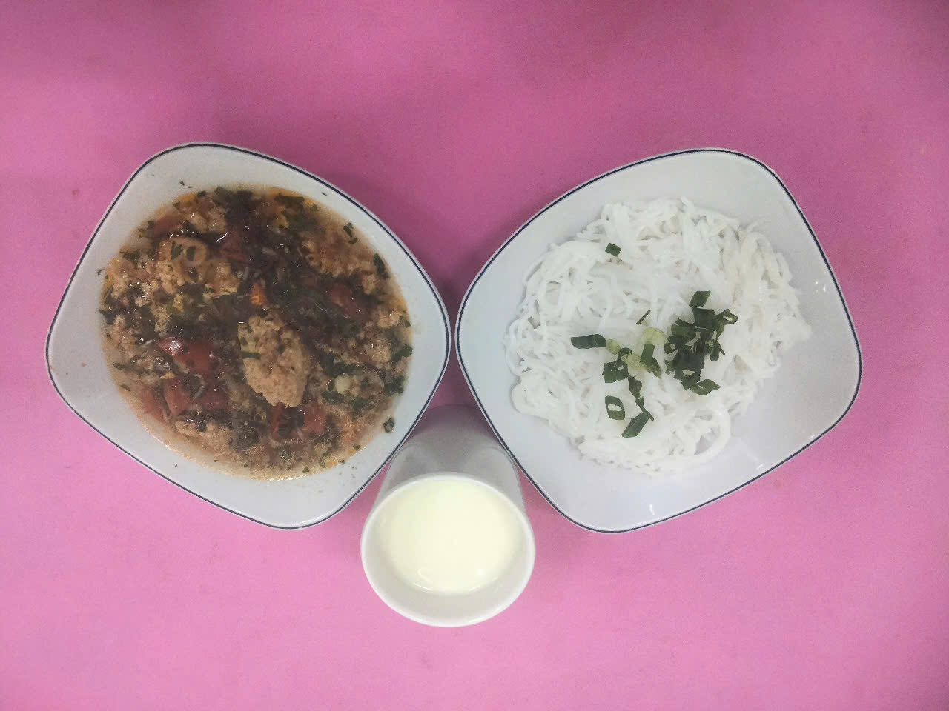
BUỔI SÁNG:
- Bún riêu cua, trứng gà, cà chua, rau kinh giới
- Sữa Fincosd

Slide 3
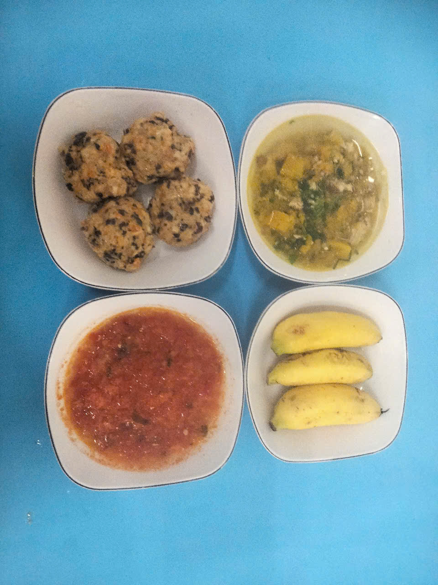
BUỔI TRƯA:
Món mặn: Thịt xíu mại sốt cà chua, hành tây
Món canh: Bí đỏ nấu tôm thịt, đậu phộng
Tráng miệng: Chuối cau

Slide 4
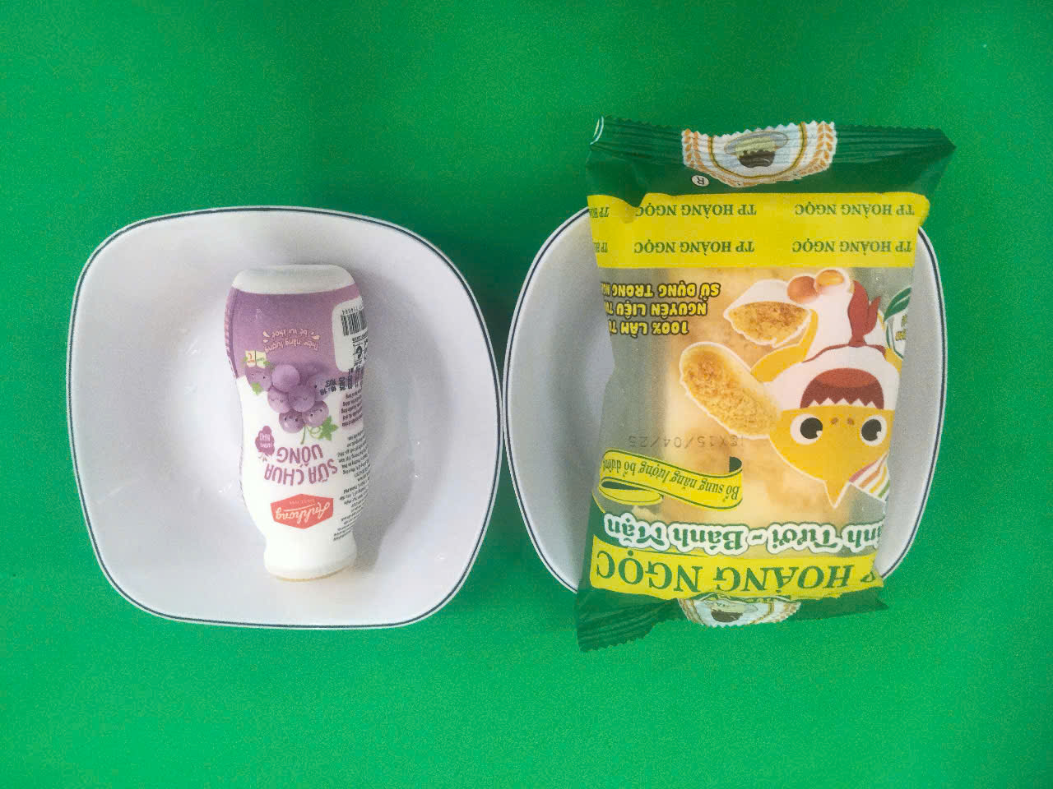
BUỔI XẾ:
Bánh mì mặn
Sữa chua vị nho

